Slide 1

GRUDZIEŃ I STYCZEŃ
W ZGÓRSKU

Slide 2
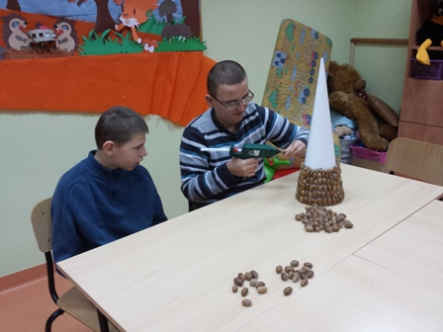
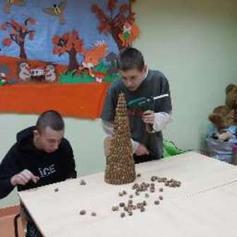
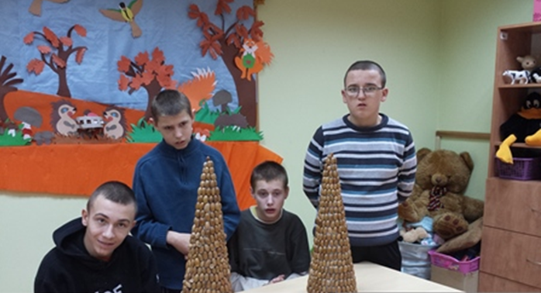

Slide 3
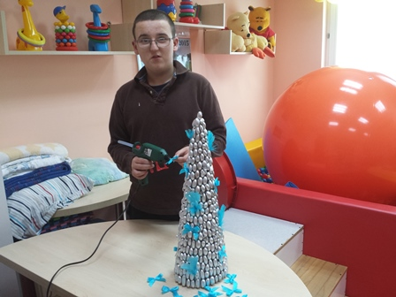
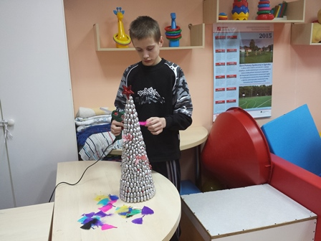
Świątecznych przygotowań nadszedł czas, więc choinkę z żołędzi wykona każdy z nas.
Upominek świąteczny będzie cieszył oczy przez ten czas uroczy.

Slide 4
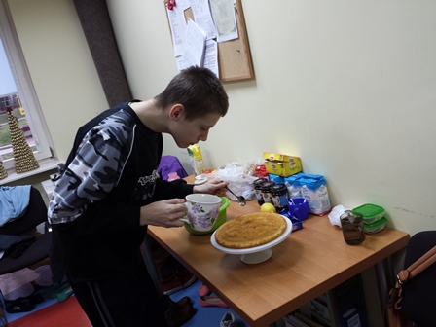
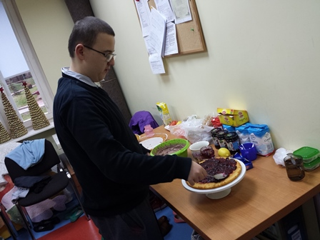
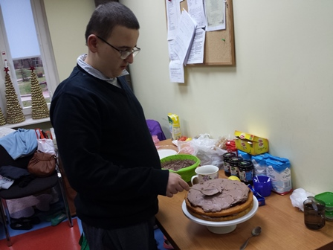
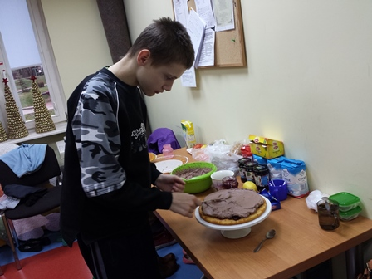

Slide 5
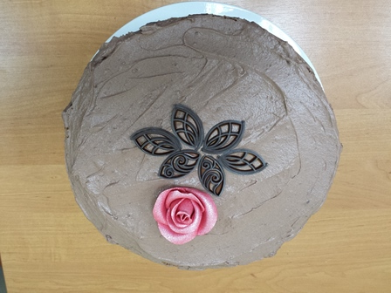
CZAS NA PIOTRA TORT URODZINOWY, 18 – NASTKOWY. WSPÓLNIE PRZYGOTOWANY I PIĘKNIE PODANY.

Slide 6
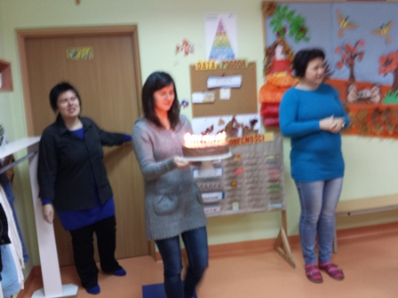
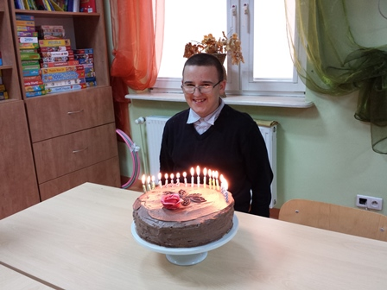
DROGI PIOTRZE!
100 LAT ŻYCIA, MOC RADOŚCI, KOSZ SŁODYCZY TEGO CI SZCZERZE KAŻDY Z NAS ŻYCZY.

Slide 7
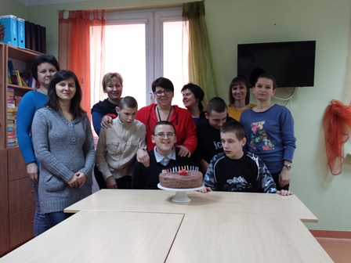
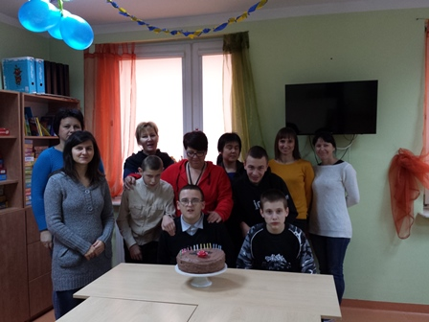
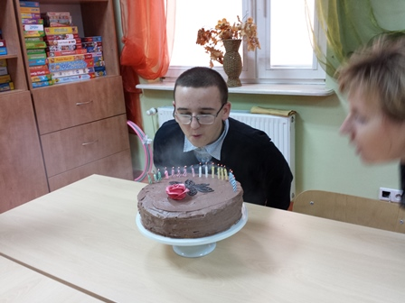

Slide 8
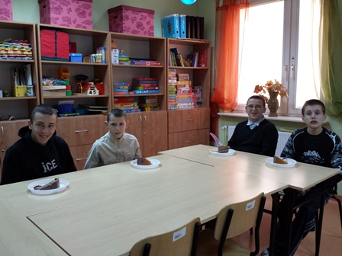
TORT PYCHOTKA!

Slide 9
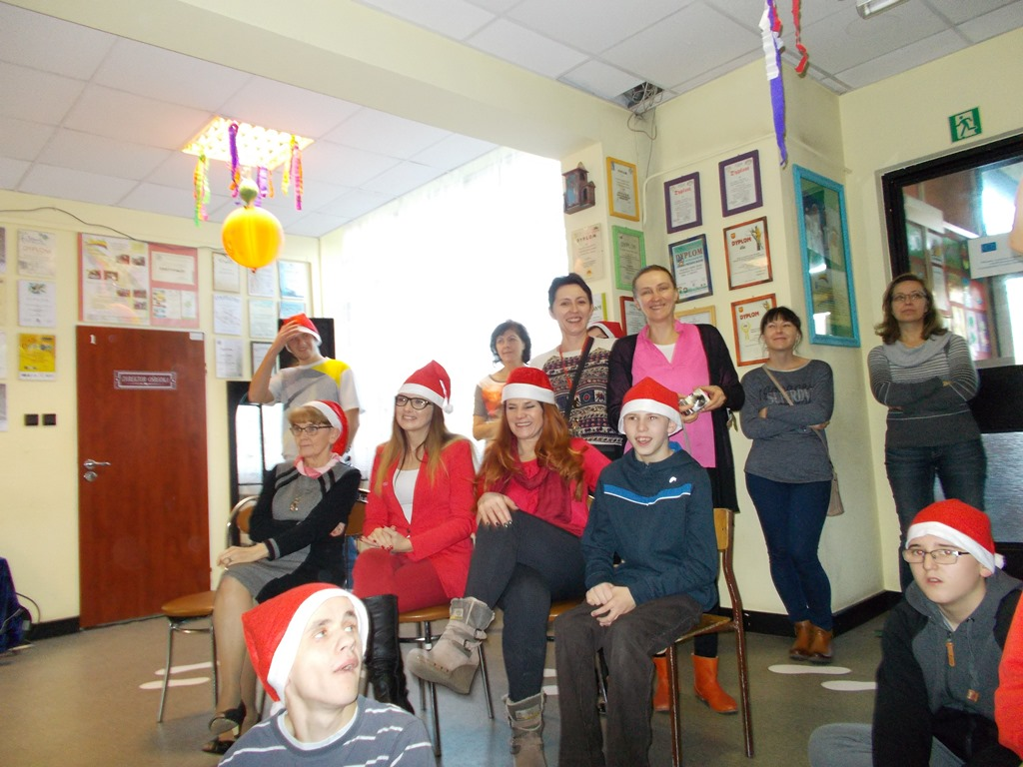
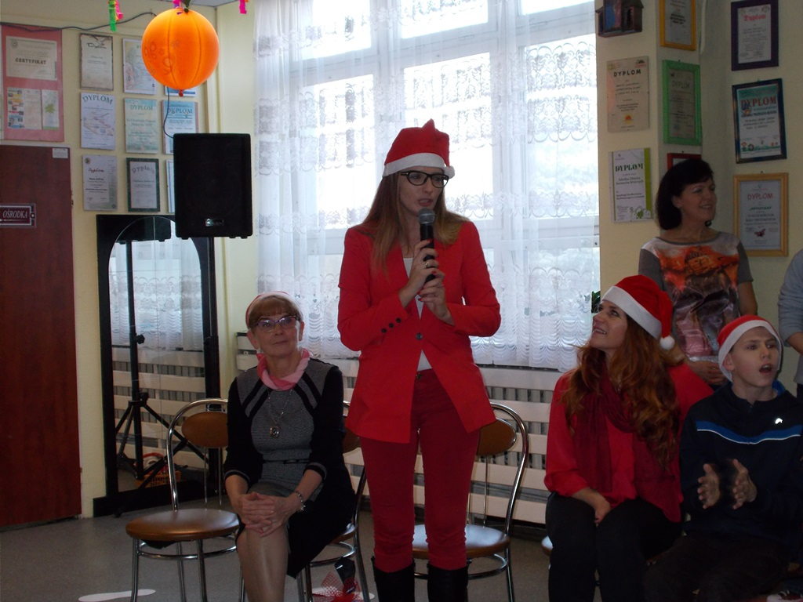
TERAZ CZAS NA PRZYJEMNOŚCI, MIKOŁAJ DZIŚ U NAS ZAGOŚCI.
WIELE PREZENTÓW NAM OFIARUJE W ZAMIAN PIOSENKI LUB WIERSZA OCZEKUJE.

Slide 10
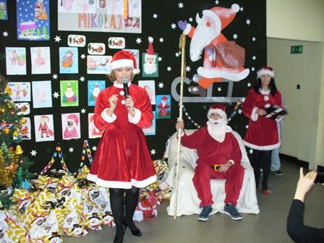
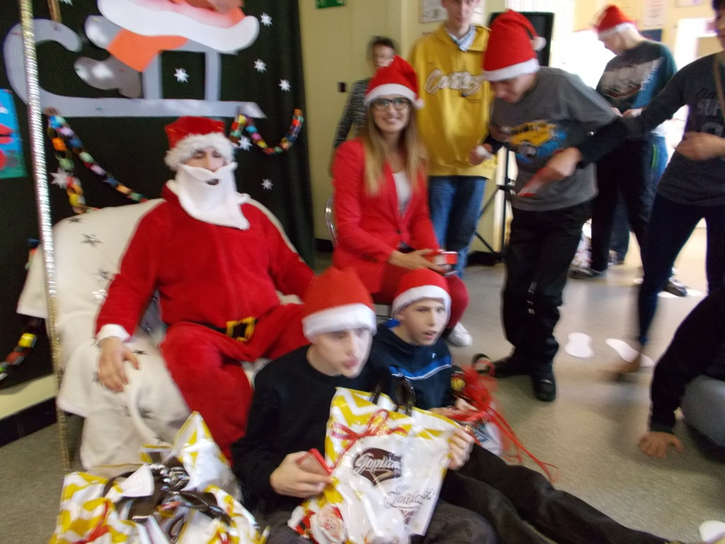

Slide 11
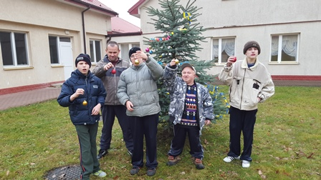
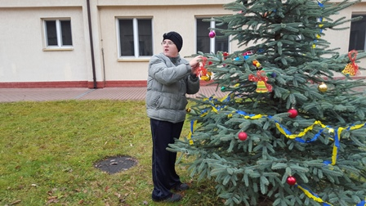



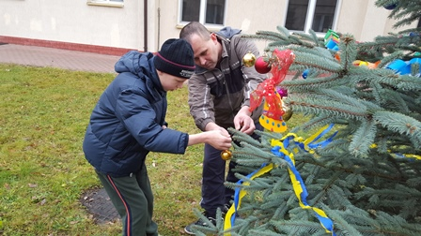
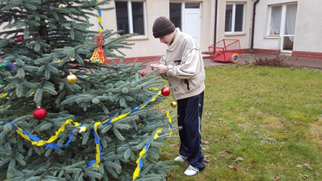

Slide 12
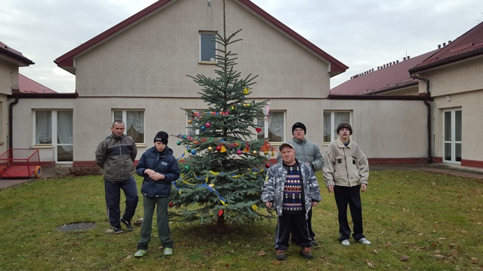
CHOINKO PIĘKNA JAK LAS, CHOINKO ZOSTAŃ WŚRÓD NAS…

Slide 13
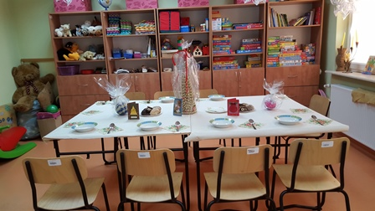
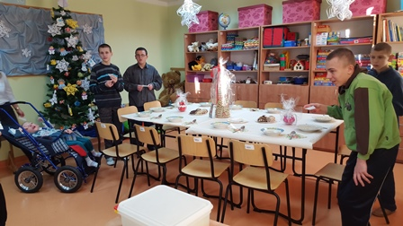
„BIAŁE OPŁATKI, BIAŁE STOŁY, ŚWIEŻYCH CHOINEK LAS. DOPRAWDY MOGŁYBY ANIAŁY ZAGOŚCIĆ POŚRÓD NAS”.

Slide 14
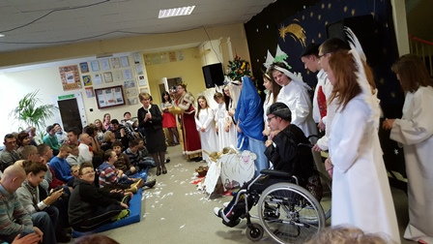
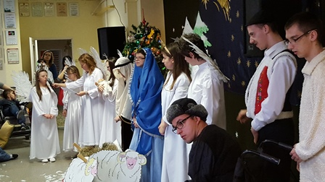
JASEŁKA BOŻONARODZENIOWE „NIEBIAŃSCY ANIOŁOWIE”.
PIĘKNE ANIOŁY, PIEKNE GŁOSY WIDOK PRZEUROCZY. DO SZOPKI PRZYBYWAJĄ, BOGU CHWAŁĘ ODDAJĄ.

Slide 15
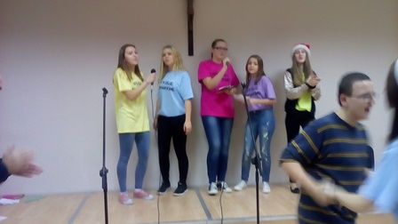
PRZYJACIELE Z SAMSONOWA O NAS PAMIETAJĄ I JAK TYLKO MOGĄ TO NAS ODWIEDZAJĄ.
KABARET „WYJŚCIE AWARYJNE” SWÓJ REPERTUAR NAM PREZENTUJE I DUŻĄ DAWKĘ ŚMIECHU NAM GWARANTUJE.

Slide 16
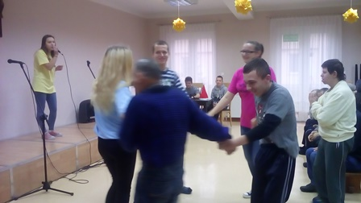
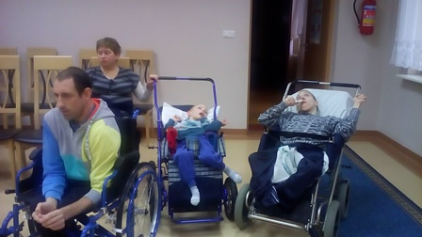

Slide 17
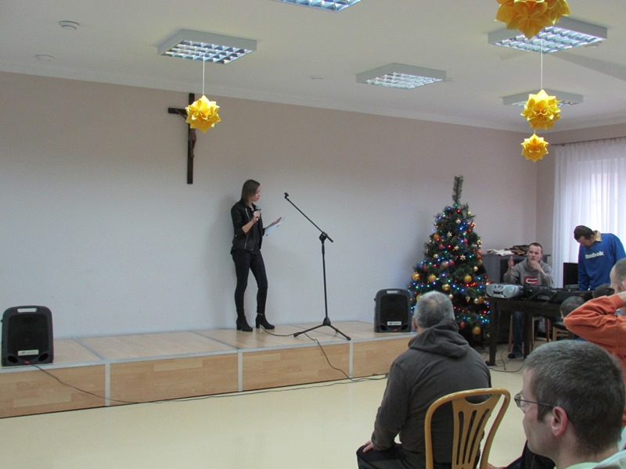
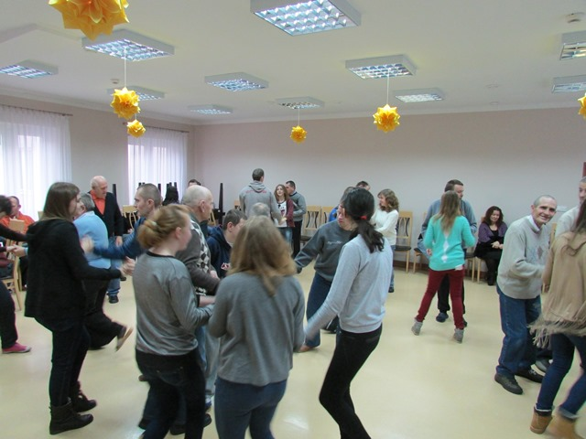
ODWIEDZILI NAS TAKŻE NASI PRZYJACIELE, KTÓRYCH W SZKOLE W DALESZYCACH MAMY BARDZO WIELE.
Z NAMI ZATAŃCZYLI, PIĘKNIE ZAŚPIEWALI A NA KONIEC DUŻY KOSZ SŁODYCZY NAM PODAROWALI.

Slide 18
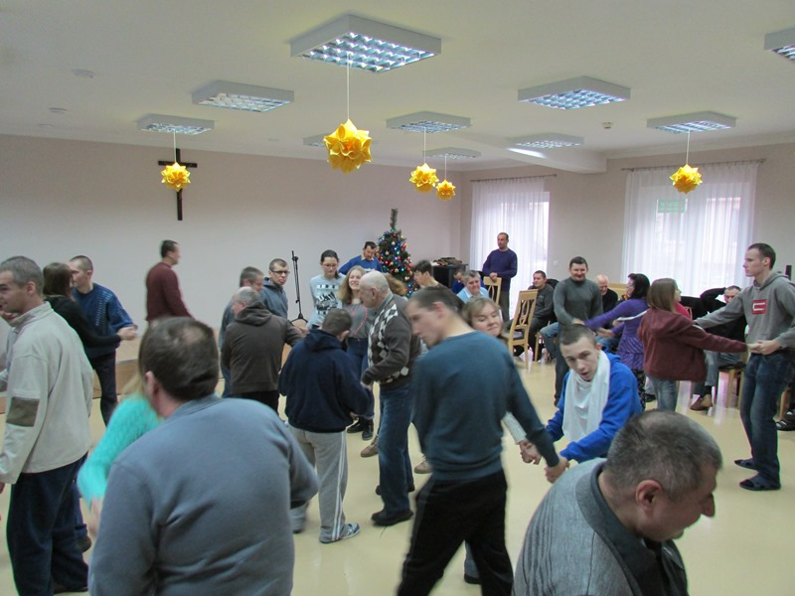
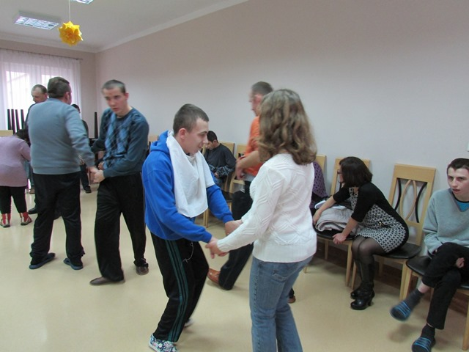
TAŃCE, HULANKI…

Slide 19
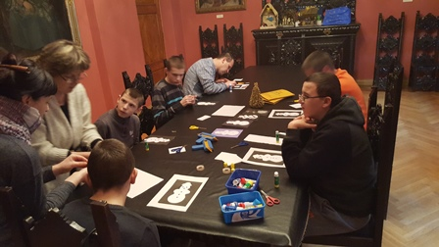
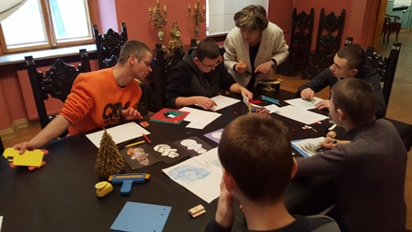
MUZEUM DIECEZJALNE GOŚCI NAS.
O ZIMOWEJ AURZE OPOWIADAĆ CZAS.
OGLĄDMY, RYSUJEMY, WYCINAMY, PIĘKNE PRACE WYKONAMY.

Slide 20
OPIEKUNOWIE:
URSZULA MAŃKUS
SYLWIA PALCZARSKA
DOROTA KRAKOWSKA
KAROLINA WOJTYŚ - BIELECKA

